Slide 1
Nedemokratické režimy a bezpečnostní rizika

Slide 2
Moderní nedemokratické režimy
Velká rozmanitost včetně předpokladů pro demokratizaci
Liberalizované autokracie, resp. soutěživé oligarchie
Vynořují se v době, kdy slábne tradiční legitimita založená na respektu k panovníkovi – průvodní efekt modernizace – tedy vlastně současně s moderními demokraciemi
Nejextrémnější podobu našly při zrodu sovětského Ruska a nacistického Německa

Slide 3
Katalog rysů totalitních režimů
(Brzezinski, Friedrich)
Oficiální ideologie vysvětlující všechny aspekty lidské existence, kterou je každý povinen přijímat
Jediná strana, hierarchicky strukturovaná, typicky vedení jedním vůdcem, jejíž tvrdé jádro je oddané ideologii a tu je připravena prosazovat
Systém teroristické policejní kontroly řízený vedením strany (plošný teror)
Prakticky úplný monopol ve sféře masových sdělovacích prostředků
Kontrolní monopol nad odzbrojenými složkami
Centrálně kontrolovaná a řízená ekonomika

Slide 4
Totalitní režim / autoritativní režim (Linz)
Tři „plné“ dimenze a jedna „dílčí“ dimenze
  Dichotomie monismu a omezeného pluralismu
  Ideologie versus mentalita
  Zapojení do mobilizace
  Charakter vůdcovství jednoho lídra či malé skupiny
Ideologie | Mentalita
intelektuální obsah | intelektuální postoj
pevně tvarovaná | beztvará, proměnlivá, vágní
Silný utopický, futuristický element | blíže k přítomnosti a minulosti

Slide 5
Linzova koncepce nedemokratických režimů
Totalitní režimy | Autoritativní režimy | Posttotalitní režimy | Sultanistické režimy
Monismus Ideologie Mobilizace | Limitovaný pluralismus v různých sférách Mentalita Depolitizace Vůdce či výjimečně malá skupina uplatňuje svou moc ve formálně nepříliš jasných, ovšem předvídatelných hranicích | Limitovaný pluralismus Ideologie stále oficiálně určující, ovšem s výrazně oslabeným účinkem Mobilizace se mění v rutinu a projev konformity Vládnoucí elita ztrácí revoluční étos a stává se byrokratičtější a technokratičtější | Despotická intervence vládce (sultána) do různých sfér, nerespektující žádná legální pravidla ani hranice Glorifikace vládce bez silné ideologické nebo mentalitní báze Spíše nižší mobilizace ovšem s příležitostnými výkyvy k posílení vládcova kultu Vysoce personalizované vůdcovství spojené s dynastickými tendencemi , nepotismem a klientelismem

Slide 6
Byrokraticko-militaristické režimy (Linz)
Časté v prostoru střední Evropy ve 20. století
  Objevily se v prostředí ostrého střetu mezi radikalizovanými sociálními skupinami, které vstupovaly do politické arény (dělníci, malorolníci), a středostavovskými anebo předmoderními elitami (pozemková aristokracie) + za silného vlivu tradičních institucí (církev, monarchie) – ty v zájmu stabilizace podpořily nástup nového autoritativního režimu – v čele režimu stanuli armádní důstojníci a byrokrati – pragmatická byrokratická mentalita
    Horthyho Maďarsko, Pilsudského Polsko, Jugoslávie od konce 20. let (král Alexandr), dále režimy v Argentině, Peru, Brazílii, Chile – někde se opakoval – viz Polsko v 80. letech
Dodnes přítomné ve světě

Slide 7
Posttotalitní režimy (Linz/Stepan)
Zvláštní typ nedemokratického režimu
Ve východním bloku – po smrti Stalina
Zárodky nepolitického pluralismu ekonomického či společenského charakteru – šedá ekonomika, kontrakultura, chybí autentická mobilizace – konformní minimum, technokrati a byrokrati místo vůdců
  rozdíl mezi Maďarskem jako zralým posttotalitarismem a zamrzlým Československem
Momentálně Čína, Vietnam, s výhradami i Kuba, možná i tálibánský režim v Agfhánistánu v první i druhé fázi

Slide 8
Sultanistické režimy (Linz/Stepan)
Legitimita založena na personální moci vládce, která v mnohém kopíruje absolutistické monarchie
V agrárních, ekonomicky slabě rozvinutých zemích
Sultán – stát chápe jako své dominium, nemíní rozlišovat mezi veřejným a soukromým
Klíčovou roli hraje loajalita vůči sultánovi – politika cukru a biče
Příklady: Trujillův režim v Dominikánské rep., Marcosův režim na Filipínách, Saddámův Irák, Ceaušeskův režim v Rumunsku; podobné tendence ale již řadu let projevuje i režim v KLDR – mix totalitního a sultanistického režimu

Slide 9
Postideologický autoritativní režim
Holzer a Balík s využitím Linze – nový druh diktatury
produkt několika dekád trvající degenerace původně dominující marxisticko-leninské ideologie, která začala hluboko před rokem 1989
nová postideologická mentalita – legitimizace diktatury
nadstandardní rozsah politického pluralismu, kde není zcela vyloučeno ani vítězství opozice ve volbách (viz Srbsko po Miloševičovi); naopak nepolitický pluralismus, zejména ekonomický a společenský, podléhá striktní limitaci
jako první jej praktikovalo Miloševičovo Srbsko, které se opřelo o šovinistický nacionalismus
jinde se promítají oživené předkomunistické vzory chování a řízení – nepotismus, klanové a klientelistické vazby – postsovětské asijské republiky, zejména Turkmenistán a Uzbekistán

Slide 10
Postideologický autoritativní režim
Rusko
  návaznost na dávnou imperiální a velkoruskou tradici
  pracuje i s rovinou náboženskou, rozpad SSSR považuje za největší zločin
  myšlenky Ivana Iljina – zastánce fašismu; ve 20. letech věřil, že bílí ruští exulanti, v jeho podání „mí bílí bratři, fašisté“, se vrátí k moci v Rusku, které bylo v té době ovládáno komunistickými revolucionáři; v Hitlerovi viděl ochránce civilizace před bolševismem; vyzýval k tomu, aby se Rusové na nacismu podíleli; Rusko se ocitlo pod komunistickým jhem vinou dekadentního Západu, avšak přijde den, kdy se díky křesťanskému fašismu osvobodí a přinese svobodu i dalším - Rusko = budoucí pramen křesťanské spásy; inspirace pro Vladimíra Putina
  odtud pramení snahy o restauraci impéria a sny o nového světového řádu
  kult Vladimira Putina
  poloprezidentský režim tzv. superprezidentského typu
Bělorusko
  propagace direktivního modelu, který má zaručit sociální jistoty, preferenci dělníků a rolníků, používá sovětskou symboliku

Slide 11
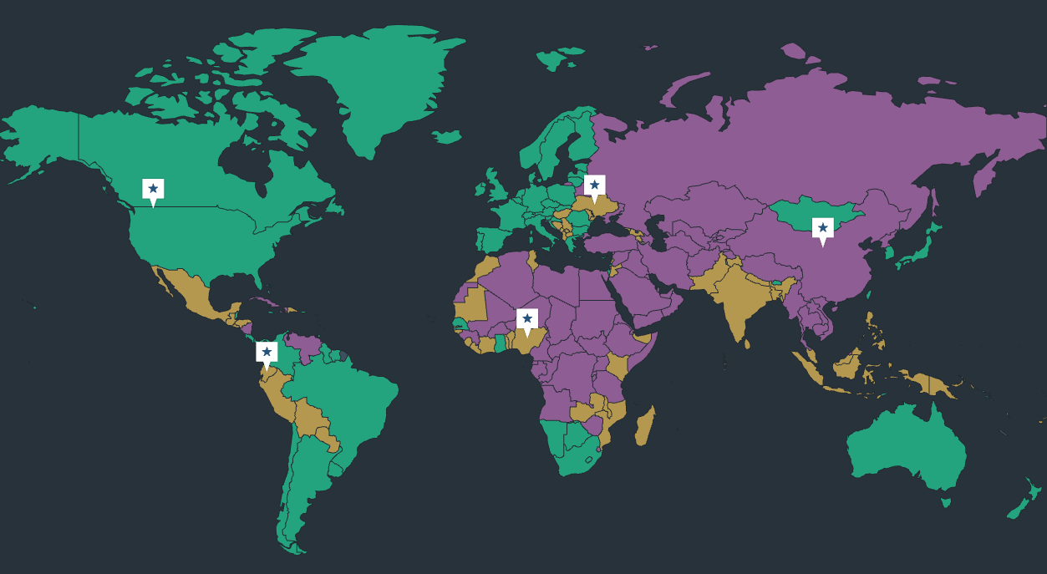
Freedom House Index 2025

Slide 12
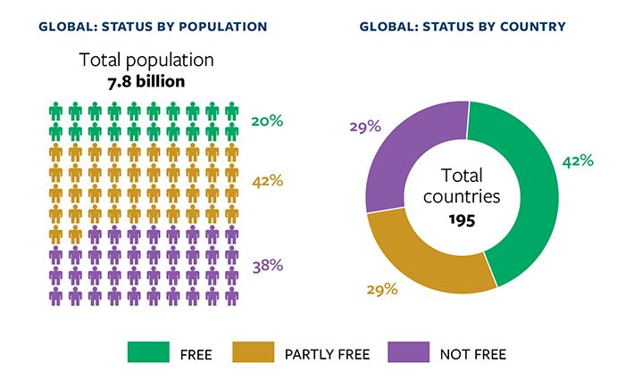
Freedom House Index 2023

Slide 13
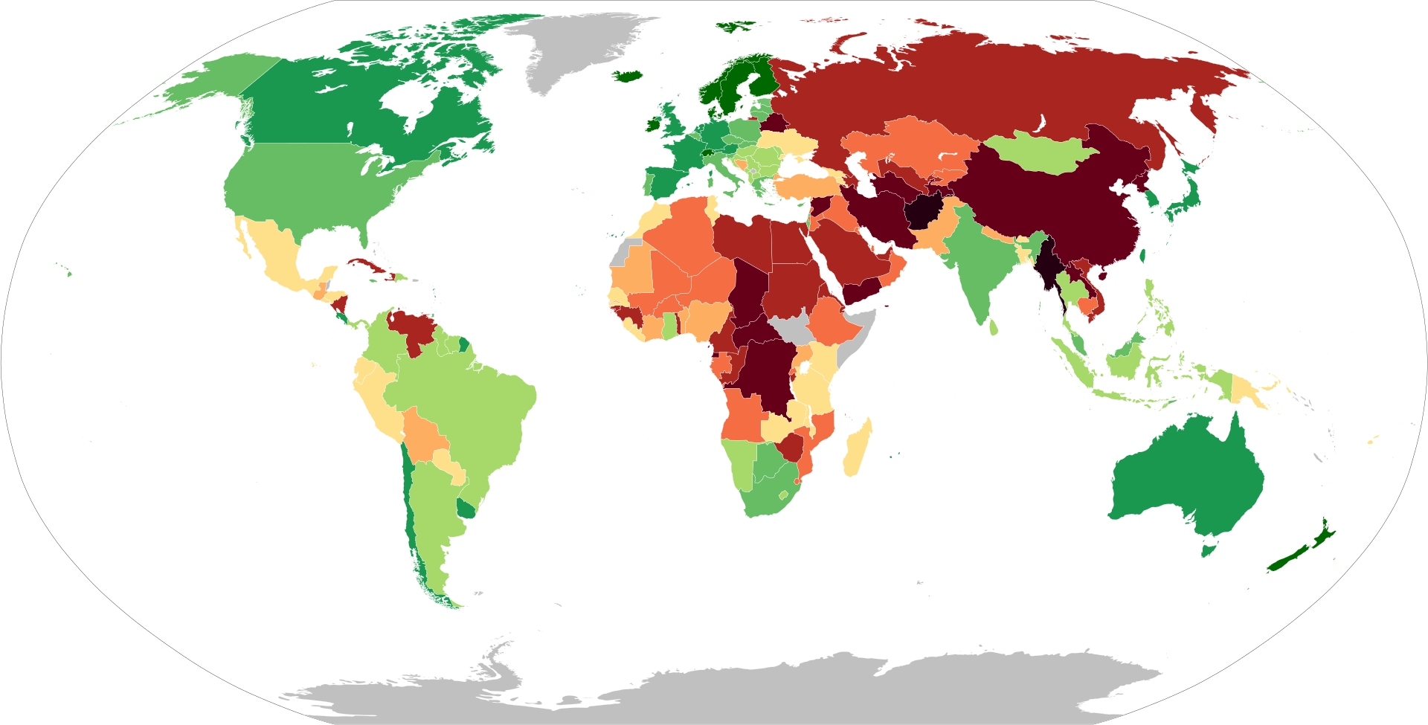
Index demokracie (The Economist)

Slide 14
Přechod k demokracii, konsolidace demokracie a její bezpečnostní rizika

Slide 15
Zdroje k tématu
HLOUŠEK, Vít, Lubomír KOPEČEK a Jakub ŠEDO. Politické systémy. Brno: Barrister & Principal, 2018. ISBN 978-80-87474-23-5. str. 53-58
LORENZ, Astrid a Hana FORMÁNKOVÁ (eds.). Politický systém Česka. Brno: Centrum pro studium demokracie a kultury, 2019. ISBN 978-80-7325-483-4, str. 21-64
Civín, Jan. Rámcová charakteristika československé tranzice 1989 – 1990. Středoevropské politické studie, Roč. 6, č. 1 (2004). Online: https://journals.muni.cz/cepsr/article/view/4031

Slide 16
Přechody k demokracii
přechod – interval mezi jedním a druhým politických režimem
v jeho průběhu nejsou trvale definována pravidla politické hry – aktéři proto bojují nejen o uspokojení svých vlastních zájmů, ale také o stanovení pravidel, podle kterých se bude do budoucna rozhodovat o vítězích a poražených
důležité proměnné: typ nedemokratického režimu, tempo, aktéři, strategie

Slide 17
Aktéři a strategie tranzice
(Karlová, O‘Donnell & Schmitter)
4 odlišné kategorie (typy) přechodů:
pakt - aktérem jsou elity, které se shodnou na kompromisech (Venezuela, Kolumbie, Španělsko)
vnucení - aktérem opět elity, které ale musejí použít sílu, jde o přechody shora (Turecko, SSSR, Brazílie)
reforma - aktérem jsou masy, které donucují vládu ke kompromisu, jde však o méně obvyklou formu, která navíc málokdy vedla k funkční demokracii
revoluce - aktérem jsou opět masy, volící násilnou strategii, režim je de facto vojensky poražen (Rumunsko, Nikaragua) - autoři ji považují za nejméně jistou, naopak S. Huntington tvrdí, že jde o cestou nejjistější, resp. jedinou

Slide 18
Etapy přechodu
Dankwart Rustow - 3 fáze demokratizace
  Fáze přípravná - vznik skupiny aktérů, kteří usilují o svržení nedemokratického režimu z důvodu nespokojenosti se stávající situací. Tato fáze končí institucionalizací některých demokratických procedur (volby, legalizace opozice…).
  Fáze rozhodující - rozšíření demokratických postupů na stále větší množství problémů. Přetrvávají spory o cíle transformace i cesty k jejich dosažení. Převažuje tzv. uvážlivý konsensus, které aspoň částečně uspokojí všechny aktéry.
  Fáze uvykací - prosazení skutečných demokratů, kteří nahrazují pragmatiky. Důležité je, jak rychle se demokratické mechanismy posunou ze sféry politické do sféry občanské.
Adam Preworski – 2 etapy
  Liberalizace - počáteční fáze, ve které se prostor ovládaný autoritářskou mocí otevírá pro jednotlivce a skupiny, které byly z dosavadních autoritářských pravidel vyloučeny.
  Demokratizace - z odpůrců se stávají aktivní účastníci procesu, jejichž vliv na změny se zvyšuje. Dochází také k budování demokratických institucí, k prosazení demokratických a všeobecně respektovaných pravidel hry. Dochází ke všeobecné stabilizaci. Začínají vznikat dohody o nových pravidlech hry.

Slide 19
Přechody a typy pol. režimů
Druh přechodu / Typ polit. režimu | Totalitní | Posttotalitní | Autoritativní | Sultanistický
Odstranění vnějším zásahem | Německo (1945) |  |  | Irák (2003)
Sjednaný přechod |  |  | Polsko (1989), Maďarsko (1989) Španělsko (1975 s výhradami)
Zhroucení |  | Českoslo-vensko, NDR (1989) | Argentina (1983) | Nikaragua (1979), Rumunsko (1989)
Přechod shora |  |  | Ekvádor (1979), Brazílie (1985)

Slide 20
Třetí fáze přechodu k demokracii
Liberalizace
Demokratizace
Konsolidace
    Stabilizace a vytvoření perspektivy dlouhodobého přetrvání demokratického režimu
    Jde o to, aby se demokracie stala „jedinou hrou ve městě“
    Obvykle si vyžaduje delší čas než přechod
    Rozmanitost sfér

Slide 21
Fáze konsolidace
Zvýšení akceptace pravidel
Institucionalizace postupů
Upevnění institucionálních struktur
Klaus von Beyme (1996): „Konsolidaci je možno považovat za ukončenou tehdy, jestliže všechny relevantní skupiny akceptují pravidla hry.“

Slide 22
Faktory ovlivňující proces konsolidace
Hospodářský kontext
Mezinárodní souvislosti
Konfliktní linie ve společnosti
Regionální kontext

Slide 23
Úrovně konsolidace
  Konstituční k.
  K. systémů zájmových skupin a pol. stran
  K. poměrů u neformálních, nepřímých aktérů (armáda, podnikatelé…)
  K. občanské společnosti

Slide 24
Indikátory konsolidace
Nejméně dvoje parlamentní volby bez násilí “shora či zdola”
Akceptování změny moci politickými tábory
Neexistuje žádná větší fluktuace voličů.
Neexistence “větších, systému nepřátelských stran”.
Přijetí “pravidel hry” většinou obyvatelstva jako “the only game in town”

Slide 25
Dekonsolidace
koncept „přichylování a odchylování“ - uznává proměnlivost a nejistotu jako integrální součásti demokracie, aniž by nutně vyvozoval bezprostřední kauzální souvislost se změnou režimu a osvětluje vzájemnou propojenost a překrývání jednotlivých fází demokratické konsolidace
různé zdroje – výrazná společenská nespokojenost, opakující se krize, nedostatečné vyrovnání s minulostí, národní identita, imigrace
demokracie bez liberalismu?

Slide 26
Seminář: Cvičení
Design | Logika výběru | Závislá proměnná (vysvětlované) | Nezávislá proměnná (vysvětlující)
MSSD | Výběr podobných případů s odlišným výsledkem → hledáme faktor, který vysvětluje rozdíl. | Stabilita/kvalita demokracie | Typ přechodu, síla občanské společnosti
MDSD | Výběr odlišných případů s podobným výsledkem → hledáme společný mechanismus. | Demokratizace/konsolidace | Ekonomický růst, tlak zvenčí, vliv elit

Slide 27
Seminář: Cvičení
Případy:
Československo – Rumunsko (1989–1992)
Albánie – Bulharsko (1989–1997)
Chile – Argentina (1980s–1990s)
Jižní Korea – Tchaj-wan (1970s–1990s)
Úkol 1: Určete design (MSSD / MDSD)
Jsou-li si země podobné, ale s odlišnými výsledky → MSSD
Jsou-li rozdílné, ale s podobným výsledkem → MDSD
Zdůvodněte, proč jste vybrali daný design (např. podle režimní minulosti, regionu, kultury, výsledku konsolidace).
Úkol 2: Formulujte hypotézu
Příklad: „Země s aktivní občanskou společností mají vyšší šanci na úspěšnou konsolidaci demokracie.“

Slide 28
Seminář: Cvičení
Případ | Design | Hypotéza
Československo – Rumunsko (1989–1992)
Albánie – Bulharsko (1989–1997)
Chile – Argentina (1980s–1990s)
Jižní Korea – Tchaj-wan (1970s–1990s)

Slide 29
Politické strany, str. systém, volební systém a problémy české demokracie

Slide 30
Zdroje k tématu
HLOUŠEK, Vít, Lubomír KOPEČEK a Jakub ŠEDO. Politické systémy. Brno: Barrister & Principal, 2018. ISBN 978-80-87474-23-5, str. 161-186 a 194-216
LORENZ, Astrid a Hana FORMÁNKOVÁ (eds.). Politický systém Česka. Brno: Centrum pro studium demokracie a kultury, 2019. ISBN 978-80-7325-483-4, str. 87-108

Slide 31
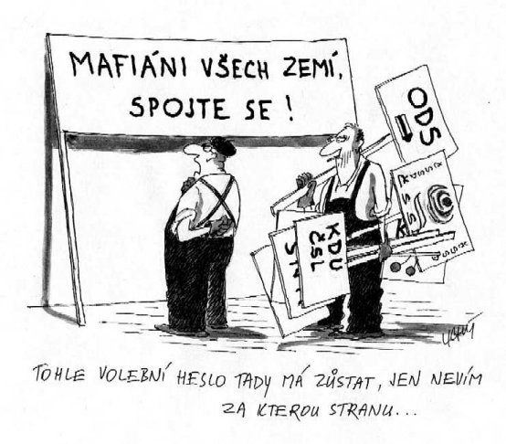
Význam politických stran
páteř demokratického rozhodování
historicky nejefektivnější způsob reprezentace zájmů společenských skupin a prosazování jejich cílů
klíčový aktér demokratického politického procesu

Slide 32
Politické strany
Jsou nezbytným prvkem fungování moderní politiky
Jejich vznik je úzce spojen s demokratizací industriálních společností 19. století
Není bez nich představitelná existence žádné současné demokracie
Jsou životně důležitým pojítkem mezi státem a (občanskou) společností
Jejich soutěž je základním atributem každého demokratického politického režimu.

Slide 33
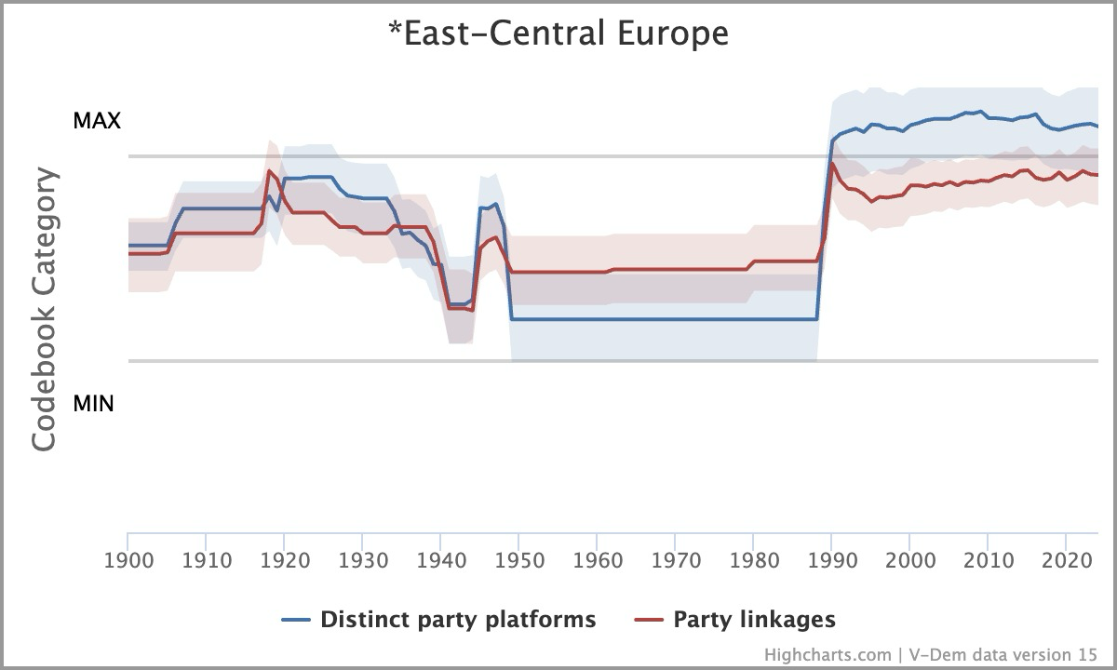

Slide 34
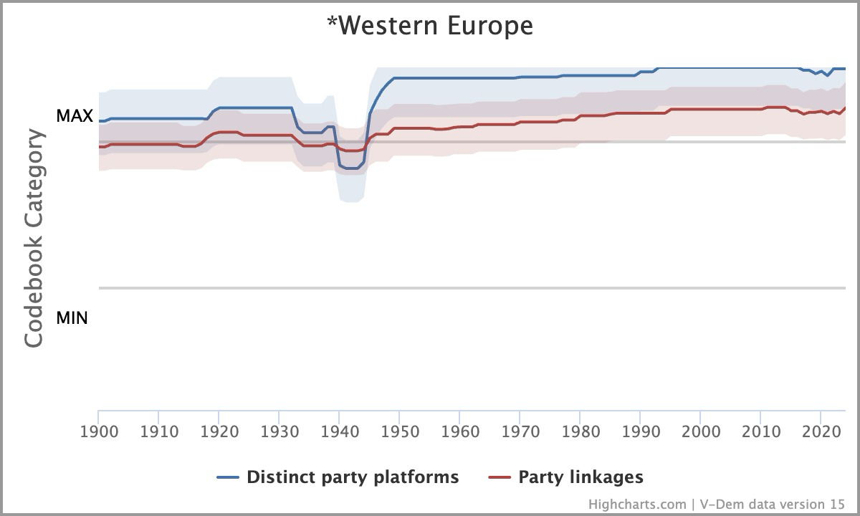

Slide 35
Transformace (Západo) Evropského Stranického Systemu
Lipset/Rokkan – Freezing hypothesis
Petr Mair – Změna stran a stranického systemu
Mair/Katz – Kartelové strany
Sartori – Proti-systémové strany
Canovan, Laclaut & Mouffe, J-W Müller, Mudde/Rovira Kaltwasser: Populismus
Akkerman et al., Minkenberg, Mudde, Valentim: Normalizace krajní pravice

Slide 36
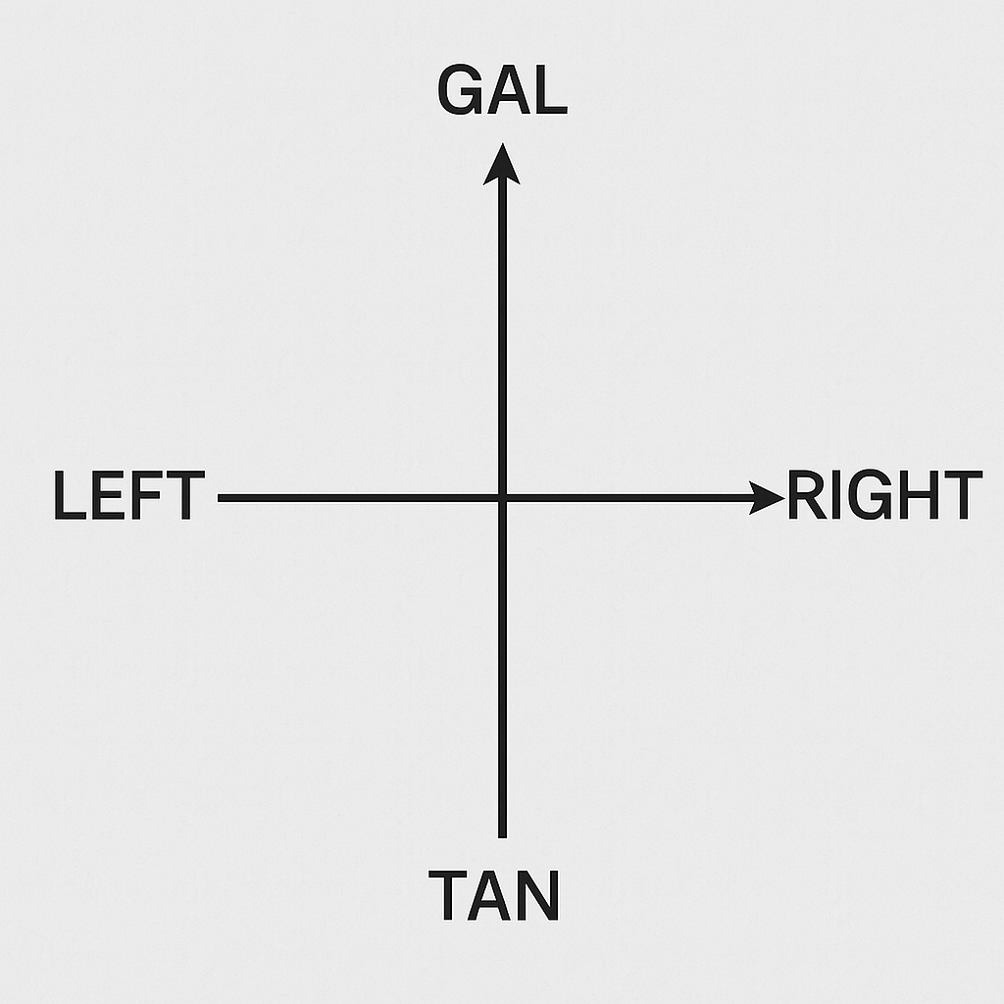
Transformace (Západo) Evropského Stranického Systému

Slide 37
Volební Systém
Volební pravidla nejsou neutrální, ale aktivně formují strukturu stranické soutěže
Duverger
  Většinový volební systém v jednomandátových obvodech vede ke vzniku dvoustranického systému = Duvergerův zákon
  Poměrné volební systémy podporují vznik multipartismu
  Psychologický efekt: Strategie voličů a stran, které reagují na volební pravidla (např. taktická volba, koalice).

Slide 38
Volební Systém – Většinový vs. Poměrný
Aspekt | Většinový systém | Poměrný systém
Reprezentace | Omezená – mnoho hlasů propadá | Široká – více názorů zastoupeno
Odpovědnost vlády | Jasná – vítěz vládne | Rozptýlená – koalice, sdílená odpovědnost
Stabilita | Vyšší | Nižší
Pluralita | Dvoustranná soutěž | Multipartismus
Demokratičnost | „Silná vláda, slabá reprezentace“ | „Silná reprezentace, slabší vládní efektivita“

Slide 39
Volby 2017
Strana | % hlasů | mandáty | % mand.
ANO | 29,64 | 78 | 39,0
ODS | 11,32 | 25 | 12,5
ČPS | 10,79 | 22 | 11,0
SPD | 10,64 | 22 | 11,0
KSČM | 7,76 | 15 | 7,5
ČSSD | 7,27 | 15 | 7,5
KDU-ČSL | 5,8 | 10 | 5,0
TOP09 | 5,31 | 7 | 3,5
STAN | 5,18 | 6 | 3,0
Svobodní | 1,56 | - | -
SZ | 1,46 | - | -
Propad hlasů | 6,29 %

Slide 40
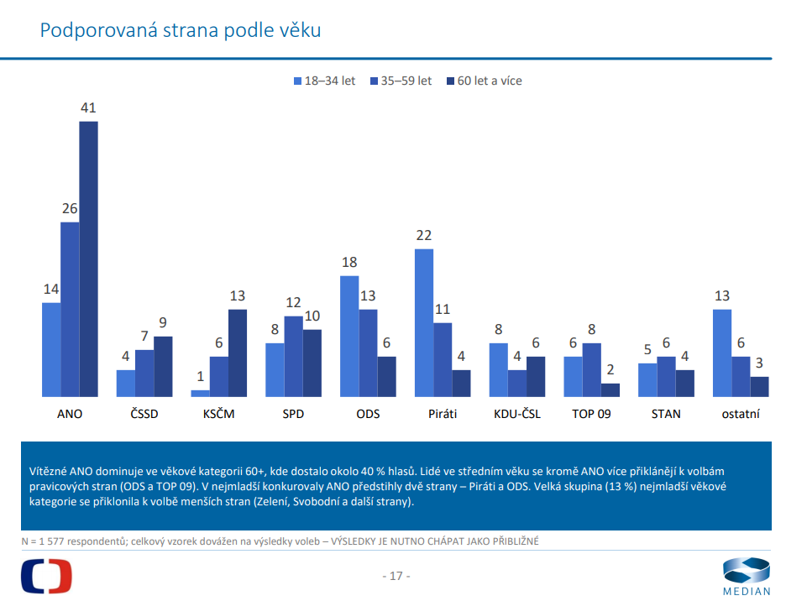

Slide 41
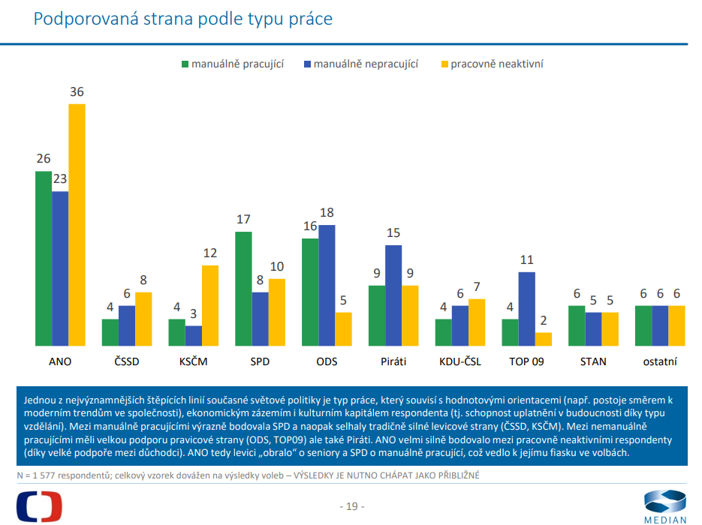

Slide 42
Vládnutí
Vystřídaly se dvě vlády:
  Babiš I. – jednobarevný poloúřednický kabinet, který nedostal důvěru
  Babiš II. – menšinová koaliční vláda ANO a ČSSD, vzniklá za aktivní podpory opoziční a smluvně spolupracující KSČM

Slide 43
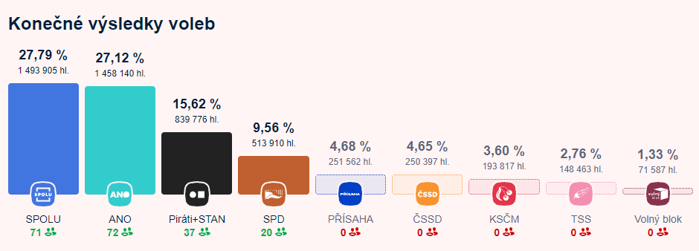
Volby do Poslanecké sněmovny 2021
Propad hlasů | 19,91 %

Slide 44
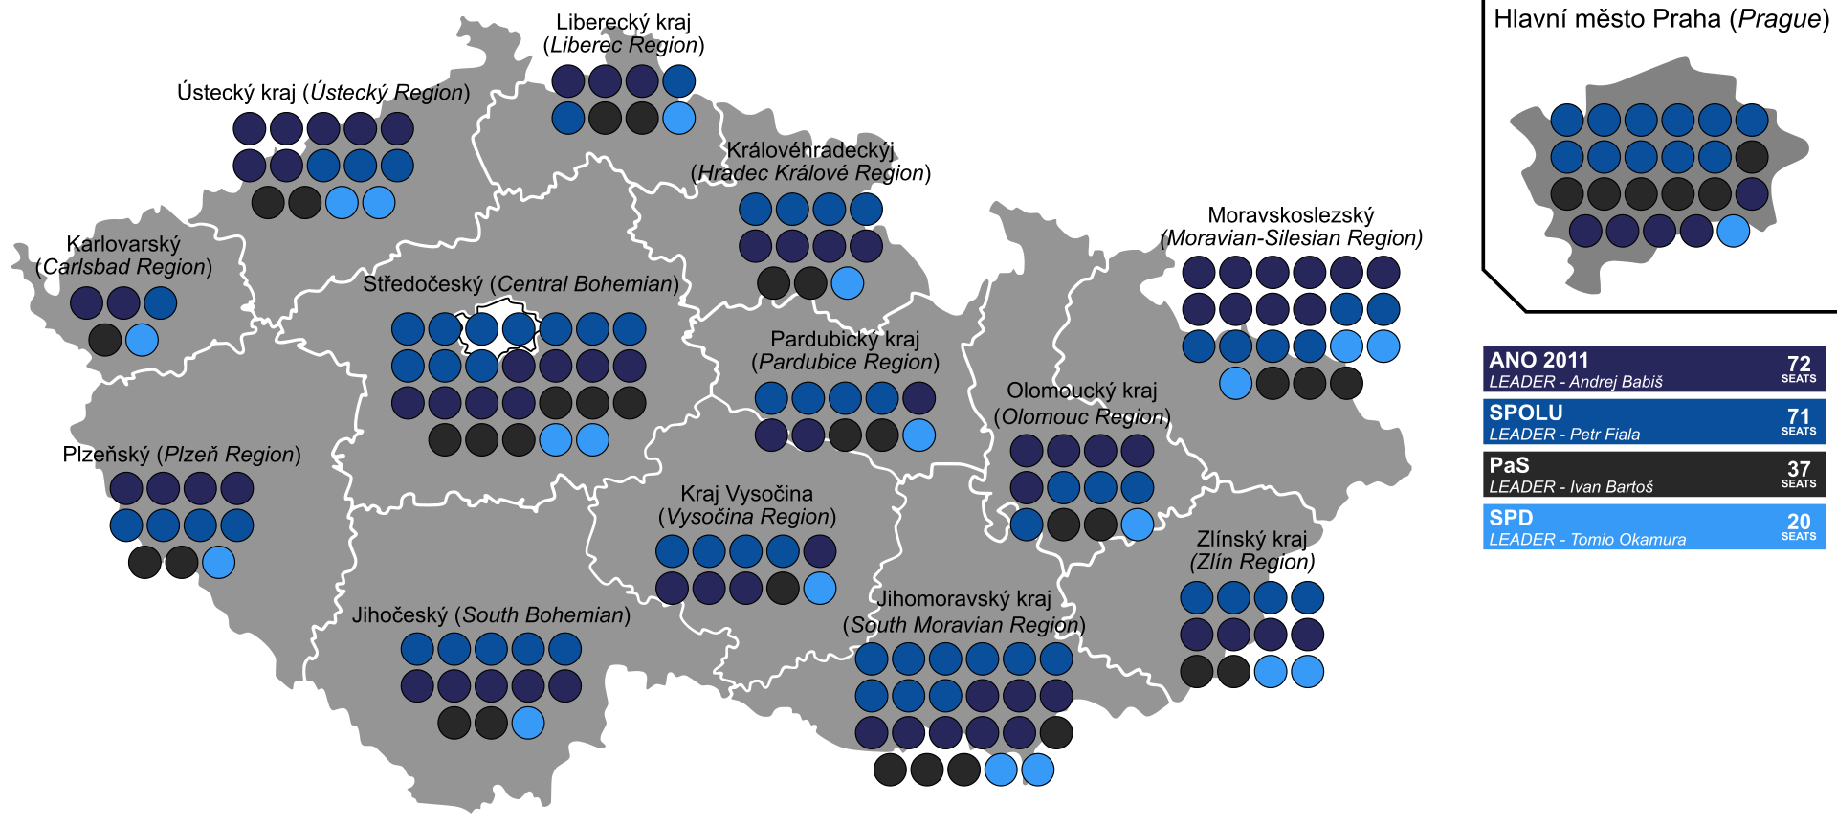
Volby do Poslanecké sněmovny 2021

Slide 45
Vládnutí
pětikoaliční, od konce září čtyřkoaliční vláda Petra Fialy
  prozatím stabilní, jakkoli musí řešit problémy, s nimiž se ještě nepotýkala žádná z dosavadních vlád – otázka, co se bude dít v posledním roce jejího mandátu
  akceschopnost je navzdory odlišným ideologickým východiskům nezvykle vysoká – základem je kompromis
  extrémně silná pozice premiéra, který je svorníkem celé vlády – tomu však neodpovídá osobnostní charakter premiéra Fialy

Slide 46
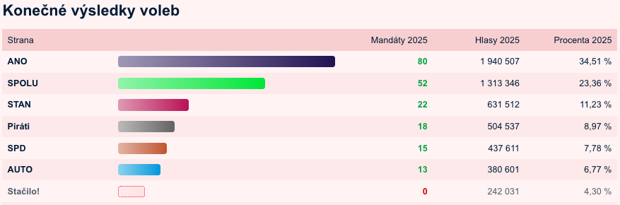
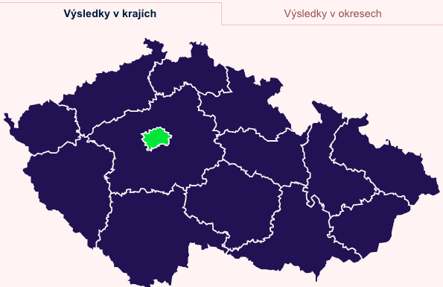
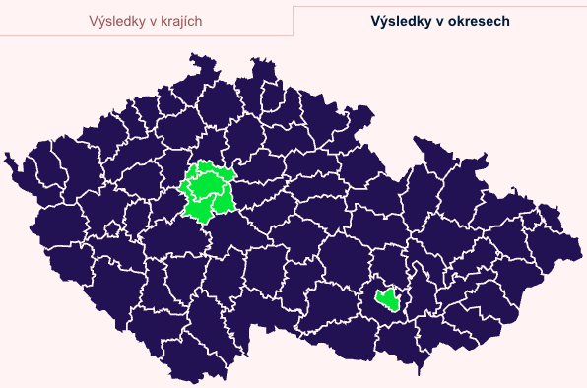
Volby do Poslanecké sněmovny 2025

Slide 47
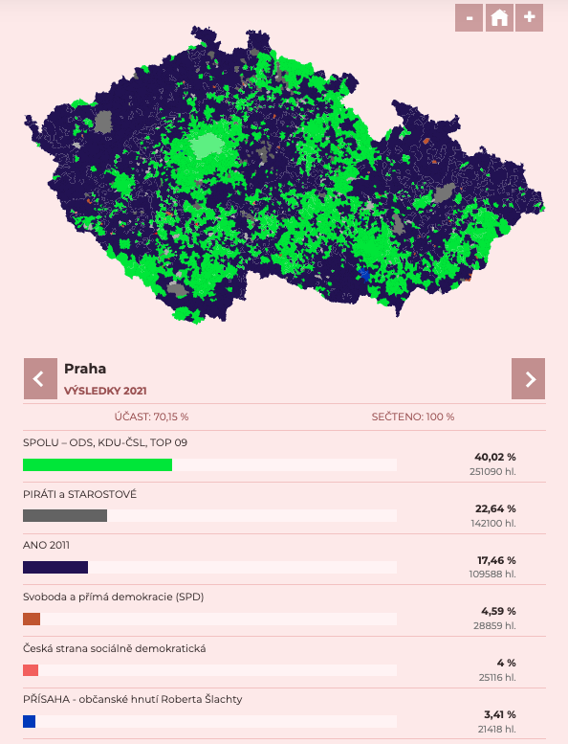
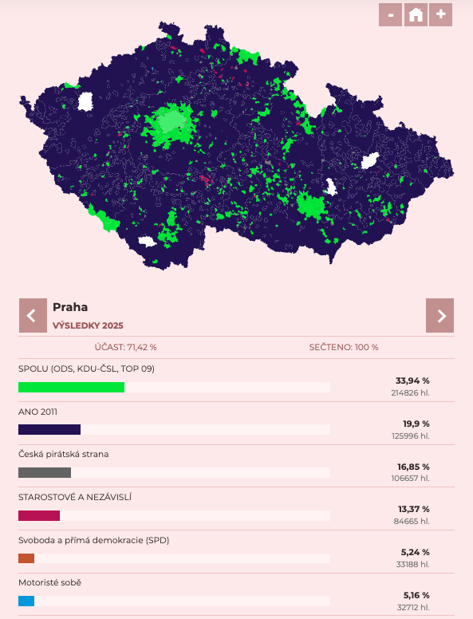
Volby do Poslanecké sněmovny 2021 vs 2025

Slide 48
Formát stranického systému
V současnosti: 6–8 relevantních stran, často sdružených do různých volebních subjektů
Úspěšné koalice a propad tradiční levice: blíže k umírněnému multipartismu (Sartori) – ANO však zůstává stranou s aspirací na dominantní stranu, avšak s relativně malým koaličním potenciálem (Blondel)
Multipolarismus
  ANO a jeho spojenci (Motoristé)
  ODS a její spojenci (Spolu)
  Vedlejší póly: Piráti, SPD?, STAN?

Slide 49
Mechanismus - ideologická polarizace
Levo-pravá osa významně ztratila na relevanci – viz 2D spektrum
Oslabila tradiční polarizace, posílila extrémní politická polarizace způsobená z velké části samotnými politiky a stranami
Zvýšení významu konfliktů spojených s globalizací
Silná generační linie
Oboustranná opozice, odstředivý charakter soutěže

Slide 50
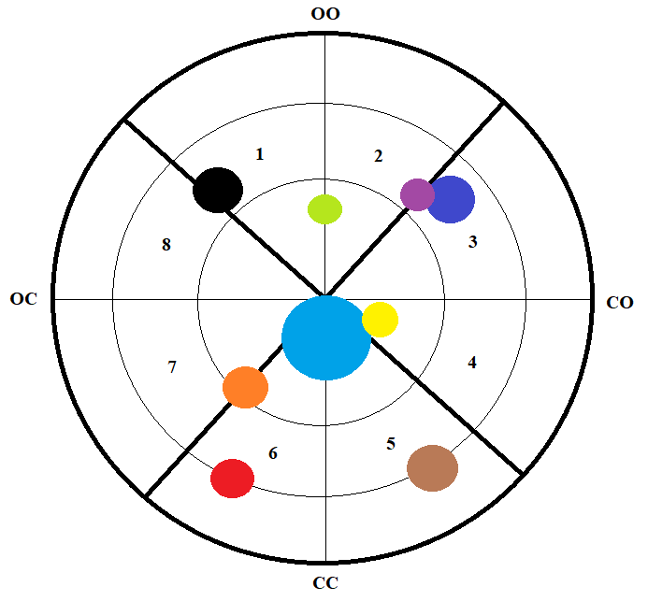
Česko 2021 – 2D spektrum (Enter)
LIBERALISMUS (OO)
1 – moderní liberalismus
2 – klasický liberalismus
KONZERVATISMUS (CO)
3 – liberální konzervatismus
4 – národní konzervatismus
POPULISMUS (CC)
5 – nacionální populismus
6 – sociální populismus
SOCIALISMUS (OC)
7 – demokratický socialismus
8 – sociální demokracie

Slide 51
Volební systémy v ČR základní přehled
Většinový dvoukolový s uzavřeným 2. kolem | Senát
 | Prezident republiky
Poměrného zastoupení listinného typu | Poslanecká sněmovna | 4-26 | 2 skrutinia, Imperialiho kvóta – Hagenbach-Bischoff. kvóta | 5 – 8 - 11%
 | Zastupitelstva obcí | 7-65 | 1 skrutinium, D´Hondtův dělitel; panašování | 5 %
 | Zastupitelstva krajů | 45-65 | 1 skrutinium, modif. D´Hondtův dělitel
 | Evropský parlament | 21 | 1 skrutinium, D´Hondtův dělitel

Slide 52
Volební systém do Poslanecké sněmovny
Systém poměrného zastoupení – listinný typ s polovázanými kandidátními listinami
Účinky:
  Prozatím neutrální ve smyslu proporcionality – ve volbách 2021 však nejslabší úspěšný subjekt získal takřka 10 % hlasů; je otázka, jak by situace vypadala v případě úspěchu stran kolem 5 %
  14 volebních krajů oslabuje efekt celostátních lídrů a do popředí staví krajské lídry a složení kandidátních listin (sousedský efekt)
  Preferenční hlasování má silný efekt především u volebních koalic (Spolu/Pirstan)

Slide 53
Volební systém do Senátu
Dvoukolový většinový – absolutní většina (při volbách ZD tělesa prakticky neužívaný) – častá negativní volba ve 2. kole
Účinky:
  Posilování „nezávislých“, středových a regionálně či lokálně zakotvených kandidátů, kteří „nejméně vadí“ – částečná relevance jinak nerelevantních stran (ČSSD, Senátor 21…)
  Dříve výrazně podléhá dobovým náladám (viz 4K 2000, ODS 2006, ČSSD po roce 2010)
  Posilování osobností a kandidátů s populárním povoláním (starostové, lékaři, učitelé…)
  Výrazné oslabování extremistů
  Cca od roku 2018 – posilování kandidátů, které do voleb vyšle širší koalice stran či lokálních uskupení

Slide 54
Česko – základní dilemata s bezpečnostní rovinou
Demografický vývoj
Nejistota ekonomického růstu v důsledku řady souvisejících fenoménů a tendencí v oblasti ekonomické globalizace a europeizace
Budoucnost české energetiky
Vysoká míra oligarchizace české ekonomiky a politiky
Rostoucí deficity veřejných rozpočtů
Bezpečnostní konflikty ve světě ohrožující aktuální světový řád, v němž Česko požívá bezpečnostní záruky, jaké české země nikdy v historii nezažily
Mezinárodní migrace
Volby 2025 a jejich souvislosti – možnost importu autoritářských tendencí

Slide 55
Politický extremismus a militantní demokracie

Slide 56
Extremismus a radikalismus
Extremismus
  Základ ve slově „extrém“ – lat. nejvzdálenější, nejkrajnější
  V politologickém smyslu nejvzdálenější od středu
  Jakákoli ideologie nebo aktivita, která směřuje proti stávajícímu politickému systému jako takovému a klade si za cíl jeho likvidaci a jeho následné nahrazení vlastní (často nedemokratickou) alternativou
  Dělení na politický, náboženský, ekologický a národnostní
Radikalismus
  Původ ve slově „radix“ – lat. kořen
  Jednání či řešení, které „jde ke kořenu“
  Rozhodně nejde o ekvivalent extremismu
  Význam se navíc mění – v 18. a 19. stol. bylo za radikální považováno reformní hnutí, dnes hnutí požadující větší změnu, nikoli však úplnou změnu systému
Oba pojmy se užívají v analýze, ve studiu, ale i v samotné politice, kde se jimi označují soupeři, kteří se tím delegitimizují – na místě je proto opatrnost

Slide 57
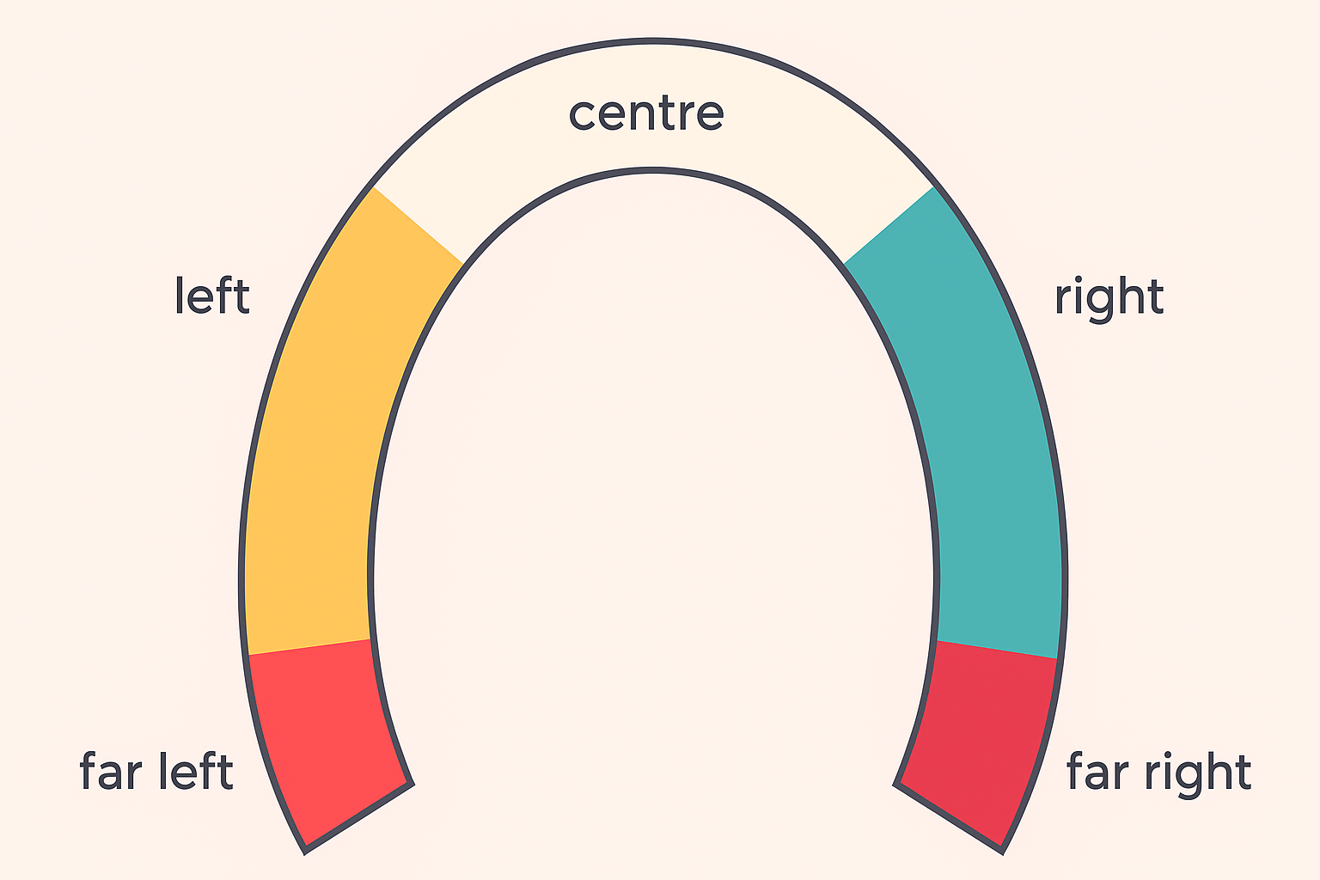
Extremismus v teorii a praxi
60.-70. léta: zahrnutí komunismu i fašismu a výzkum jejich společných i rozdílných rysů (Hannah Arendt a další)
Střechový pojem pro všechny ideologie, které vystupují proti stávajícímu politickému systému (Sartori – anti-systémové strany)
V rámci policejní práce je propojován s užíváním násilí

Slide 58
Extremismus v teorii a praxi
Definice ministerstva vnitra ČR: vyhraněné ideologické postoje, které vybočují z ústavních, zákonných norem, vyznačují se prvky netolerance, a útočí proti základním demokratickým ústavním principům, jak jsou definovány v českém ústavním pořádku. Mezi tyto principy patří:
    úcta k právům a svobodám člověka a občana (čl. 1 Ústavy),
    svrchovaný, jednotný a demokratický právní stát (čl. 1 Ústavy),
    nezměnitelnost podstatných náležitostí demokratického právního státu (čl. 9 odst. 2 Ústavy),
    svrchovanost lidu (čl. 2 Ústavy),
    volná soutěž politických stran respektujících základní demokratické principy a odmítajících násilí jako prostředek k prosazování svých zájmů (čl. 5 Ústavy),
    ochrana menšin při rozhodování většiny (čl. 6 Ústavy),
    svoboda a rovnost lidí v důstojnosti a právech, nezadatelnost, nezcizitelnost, nepromlčitelnost a nezrušitelnost základních práv a svobod bez rozdílu pohlaví, rasy, barvy pleti, jazyka, víry a náboženství, politického nebo jiného smýšlení, národního a sociálního původu, příslušnosti k národnosti nebo etnické menšině, majetku, rodu nebo jiného postavení (čl. 1, čl. 3 Listiny základních práv a svobod).

Slide 59
Extremismus v teorii a praxi – pokr.
Existuje určitý rozpor mezi definicí bezpečnostních složek a pohledem sociálních věd
  první vychází z definice Spolkového ústavního soudu v Karlsruhe postavené na vztahu k ústavě, resp. demokracii – jakékoli uskupení nepřátelské demokracii a ústavě je tak považováno za extremistické a za jeho konečný cíl je považováno nastolení nedemokratického režimu či diktatury
  sociální vědy takové pojetí nemohou plně akceptovat, protože negativní vztah k ústavě a v posledku ani k demokracii, kterou konkrétní ústavní systém vymezuje a chrání, nemůže a priori považovat za extremistický; pro sociální vědy extremismus neoznačuje žádnou pevně danou politickou ideologii nebo doktrínu
  extremismus je dynamický jev – viz pohled na liberály v době monarchií apod.
  extremisté se navíc označení za extremisty brání, na rozdíl třeba od označení komunisté, případně i fašisté, nacionalisté
  politologie tedy často operuje spíše s pojmem „antisystémovosti“ – tedy vystupování proti systému jako celku, myšleno nejčastěji liberální demokracii, což je však samo o sobě rovněž kontroverzní
  někteří sociální vědci pak dávají přednost konkrétnějšímu označení – např. neonacismus, rasismus, terorismus, fundamentalismus

Slide 60
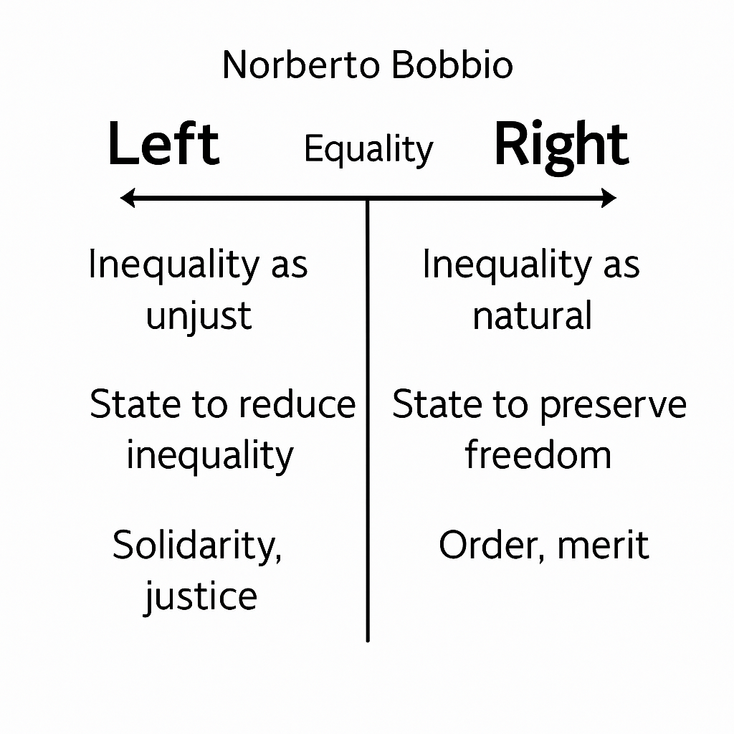
Levicový versus pravicový extremismus
Ještě vágnější pojmy než samotný extremismus a radikalismus
Definice levice a pravice a existence levo-pravé osy – nejsou bezvýhradně přijímány:
Ve studiu „krajní“ pravice a levice, často užívaná Bobbiova definice:
    Levice klade důraz na rovnost – snaží se snižovat sociální a ekonomické nerovnosti
    Pravice považuje nerovnost za přirozenou nebo nevyhnutelnou – soustředí se spíš na svobodu, odpovědnost a ochranu tradic.
  „Levice je ta, která více usiluje o rovnost; pravice ta, která se s nerovností smiřuje.“

Slide 61
Krajní pravice - koncepty
Cas Mudde (2007)
Nativismus
  Ideologie požadující, aby stát obývali pouze „původní“ členové národa.
  Nepůvodní osoby a myšlenky vnímány jako hrozba pro národní homogenitu (Kritéria původnosti: etnická, rasová či náboženská – vždy s kulturním prvkem)
Autoritářství
  Víra v přísně uspořádanou společnost, kde porušení autority má být tvrdě potrestáno: „zákon a pořádek“ a tzv. trestající konvenční moralismus.
  Neznamená nutně odpor k demokracii, ale ani ji nevylučuje.
  Podřízenost autoritě není slepá – autoritáři se mohou vzbouřit.
Populismus
  „čistý lid“ vs. „zkorumpovaná elita“
  Politika výrazem vůle lidu (volonté générale)
  V populistické demokracii je „vůle lidu“ nadřazena i lidským právům a ústavě.

Slide 62
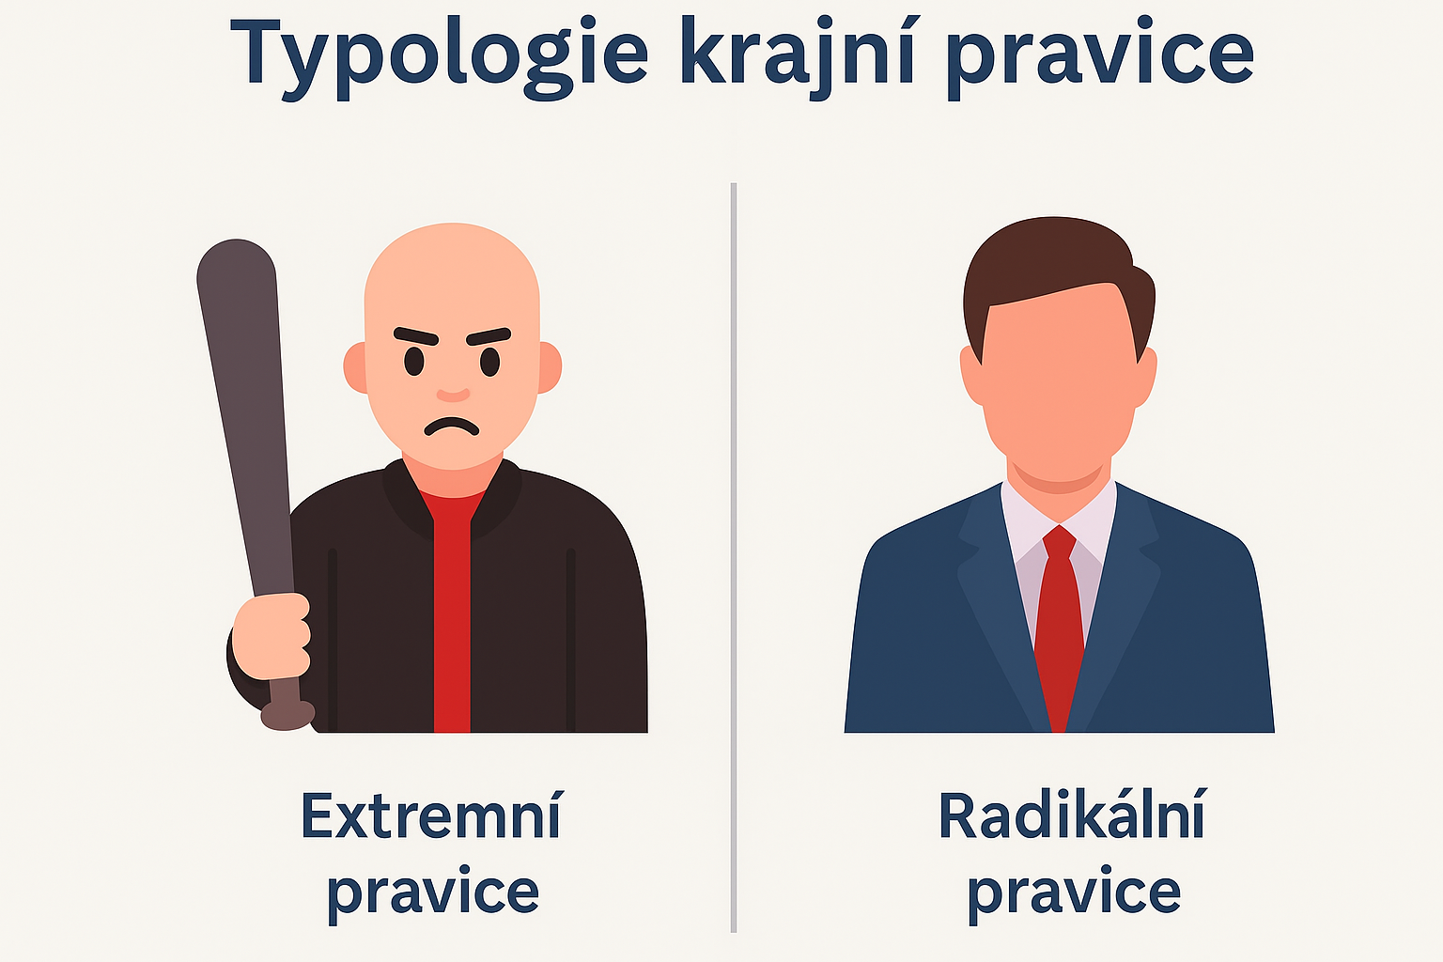
Krajní pravice - typologie
Cas Mudde (2007) a další
Extremní/istická pravice
  Elitistická, nativisická, autoritářská
  Protidemokratická
  Revolucionářský charakter (fašismus či některé jeho aspekty)
  Svržení systému (revoluce)
Populistická radikální pravice
  Populistická, nativistická, autoritářská
  Nominálně není antidemokratická (kritika aspektů lib. demokracie)
  Radikální reforma systému (úspěch ve volbách)

Slide 63
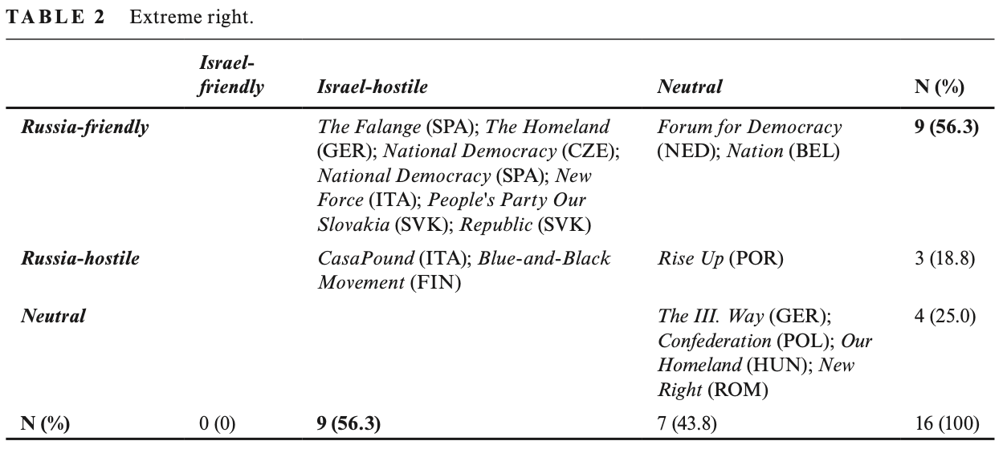
Krajní pravice – typologie (v praxi)
Wondreys & Zulianello (2024)

Slide 64
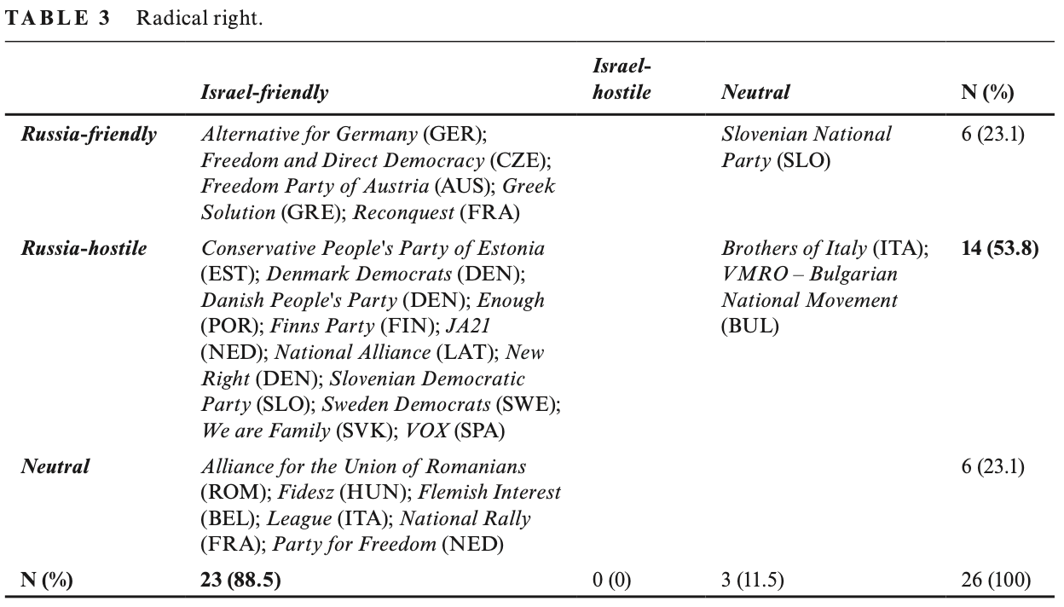
Krajní pravice – typologie (v praxi)
Wondreys & Zulianello (2024)

Slide 65
Krajní levice - koncepty
Luke March a další – Radikální levice
Radikální
  Odmítá základní socioekonomickou strukturu současného kapitalismu a jeho hodnoty a praktiky, Alternativní ekonomické a mocenské struktury: výrazná redistribuce zdrojů od stávajících politických elit.
Levice
  Ekonomická nerovnost = základ současných politických a společenských uspořádání, staví do centra kolektivní ekonomická a sociální práva)
Antikapitalismus konzistentnější než antidemokratismus,
  i když radikální přetvoření liberální demokracie může být implicitně obsaženo v jejich redistribučních cílech
Internacionalismus
  nadnárodní spolupráce a solidarita: národní i regionální problémy mají globální strukturální příčiny (např. „imperialismus“, „globalizace“).

Slide 66
Krajní levice – koncepty
Srovnání se Sociálními demokraty:
  Mnohem systematičtěji kritika vůči neoliberálnímu kapitalismu a jeho základním strukturám – tedy jak vůči kapitalistickému státu, tak neoliberální globalizaci
  Mezinárodní oblast: sociální demokraté poměrně nekritičt vůči strukturám jako EU, NATO či MMF, radikální levice považuje reformu či zrušení těchto struktur za klíčový prvek své identity a hlavní odlišení od sociální demokracie.
Radikální vs. Extremistická/ní levice
  Radikální: akceptuje demokracii (alespoň verbálně), kombinace s vágně definovanými požadavky na politickou reformu, přímou demokracii či místní participativní demokracii, méně striktní antikapitalismus (podpora smíšené ekonomiky)
  Extremistická/ní: revoluční, větší nepřátelství vůči liberální demokracii, odmítnutí kompromisu s „buržoazními“ silami (včetně sociální demokracie), zdůraznění mimoparlamentního boje, striktnějši antikapitalismus (odmítnutí většiny tržního podnikání)

Slide 67
Krajní levice – typologie
Reformní komunisté
  Určité organizační rysy komunismu, otevřenější spolupráci, účasti ve vládách, tržní ekonomice a tématům „nové levice“ po roce 1968 (např. feminismus, environmentalismus, demokracie zdola).
Demokratičtí socialisté
  Vymezení se jak vůči komunismu (autoritářský/ zastaralý) tak sociální demokracii (příliš umírněná/neoliberální), rozmanitost
Konzervativní komunisté
  Marxismus-leninismus, nekritický vztah k Sovětskému svazu, nahlížení na svět prizmatem „imperialismu“ a studené války
Revoluční extrémní levice
  Inspirace leninismem, trockismem či maoismem, některé rysy sovětského modelu, ale odmítají „stalinismus“ (byrokratický a dogmatický), antisystémové a sektářské, odmítají parlamentní politiku a volební aliance, „Přetržení“ s kapitalismem prostřednictvím masového povstání, stávek a dělnických rad.

Slide 68
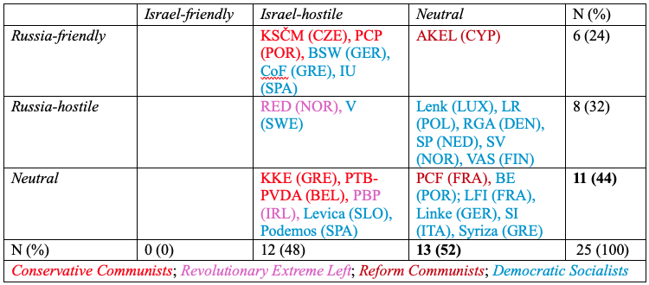
Krajní levice – typologie (v praxi)
Wondreys & March

Slide 69
Militantní demokracie
neexistuje akademická shoda na samotném pojmu
konceptualizace je často úzce propojena s aplikací v právní a politické praxi
v zásadě jde o specifické formy ochrany demokracie omezováním práv jejích netolerantních nepřátel s cílem zabránit závažnému poškození demokratického režimu
faktické kořeny v antickém Řecku (legislativa proti tyranii, pronásledování Sókrata)
debaty o ochraně demokracie následně ustoupily do pozadí debatám o ochranu státu a společnosti
nový impulz až s rozvojem teorie demokracie v 18. a 19. stol. (Montesquieu, Mill, Voltair)

Slide 70
Militantní demokracie - vysvětlení
Synonyma v češtině: „bojují demokracie“, „bojovná demokracie“, „bránící se demokracie“
V němčině: streitbare nebo wehrhafte Demokratie
V angličtině: defending democracy
V pojetí Mareše a Výborného je militantní demokracie
  „taková demokracie, která vystupuje ofenzivně pomocí právních, mocenských a diskurzivních nástrojů proti svým ideovým nepřátelům uvnitř systému, a to ještě předtím, že tito nepřátelé iniciují naplnění hlavních hrozeb, které z jejich existence vyplývají, především závažného narušení stability režimu nebo jeho zničení“
  nepřátelé jsou vystaveni represi, která je výsledkem demokratického politického procesu a nezasahuje nepřiměřeně do základní lidských práv
  není pouze obranná, ale vyhledává střet s extremisty

Slide 71
Formy ochrany demokracie
Militantní demokracie – nekompromisní boj proti vyzyvatelům na úkor potlačení základních demokratických a liberálních práv – např. Izrael
Bránící se demokracie – flexibilní právní hranice připravené k přiměřené reakci v případě ohrožení – např. poválečná SRN
Imunizující demokracie – minimální intervence státu do sociální sféry a zohlednění nejen hrozeb, ale i potenciálních škod vyvolaných opatřeními – např. současná SRN

Slide 72
Nástroje militantní demokracie
Obecné rozdělení:
  Právní: ústavní, trestní, správní, pracovní, resp. mezinárodní a evropské
  Neprávní: diskurzivní postupy, demokratické a protiextremistické vzdělávání, metody ústavního a volebního inženýrství, systematická kritika a odsuzování extremismu, odmítání spolupráce s nimi, politické sítě postupující proti extremismu
Pedazhur – rozdělení na militantní a imunizační cestu, které se liší v právní a soudní kontrole, kontrole administrativou a zpravodajskými službami, kontrole vzdělávání i sociální kontrole
Capoccia – rozlišuje represivní a akomodační povahu opatření

Slide 73
Možné formy omezení stranických aktivit militantní demokracií
Odmítnutí registrace politické strany
Dočasný zákaz stranických aktivit
Diskvalifikace volební kandidátní listiny
Represe vůči straně za určité programové body (pokuty…)
Vyloučení strany ze státního financování
Trestní represe vůči individuálním členům za jejich činy – zvláště projevy – se vztahem k činnosti strany
Trestní represe vůči členům strany za jejich členství nebo pozice ve straně
Anulování volebního výsledku po vítězství anebo jiném úspěchu politické strany
Zákaz strany

Slide 74
Shrnutí omezení legislativními nástroji
Omezení svobody projevu pro extremistické ideje
Omezení sdružovacího práva pro extremisty
Omezení shromažďovacího práva pro extremisty
Omezení působení extremistů ve veřejné správě (a ozbrojených složek, justice a veřejného školství apod.)
Omezení práva na soukromí pro extremisty a extremistické subjekty a jejich veřejná identifikace ze strany státu (sledování, seznamy…)
Zpřísnění trestů za násilné trestné činy, pokud jsou motivovány předsudky či nenávistí ke skupinám specificky ochraňovaným demokratickým režimem

Slide 75
Militantní demokracie v Česku

Slide 76
Tradice a základní hodnoty ochrany demokracie
První republika
  zákon o zastavování činnosti a rozpouštění politických stran – použit na NSDAP
  Někteří autoři dávají ČSR za příklad militantní demokracie (MD)
Po listopadu 1989
  Zkušenosti totalitních režimů, zejména komunismu, posloužily jako východisko pro vytvoření jednoho z nejryzejších příkladů MD v regionu
  Vložení do preambulí a těla základní ústavních dokumentů – Ústavy a Listiny
  Dále rozpracovávají konkrétní zákony – zákon o protiprávnosti komunistického režimu a odporu proti němu / zákon o době nesvobody
  Judikatura Ústavního soudu – obranné pojetí české demokracie

Slide 77
Státní orgány
  Vláda
  Ministerstvo vnitra – odbor bezpečnostní politiky; meziresortní komise; mezinárodní pracovní skupiny
  Policie ČR – Útvar pro odhalování organizovaného zločinu – Odbor terorismu a extremismu; spolupracuje s územními odbory policie
  BIS a Úřad pro zahraniční styky a informace, resp. Vojenské zpravodajství
  Státní zastupitelství a soudy – nemají speciální útvary; specifické postavení Ústavního soudu

Slide 78
Omezení svobody projevu
Možnost limitovat potvrdila jak soudní judikatura (zejména ÚS), tak i odborné publikace
Až donedávna prakticky nedocházelo ke zpochybňování, nyní je celá věc nově diskutována v rámci debaty o fake news, dezinformačních kampaních, hybridních hrozbách apod.
Základ svobody projevu tvoří čl. 17 Listiny, pro restrikci je klíčový čtvrtý odstavec, upravující podmínky omezení
  „Svobodu projevu a právo vyhledávat a šířit informace lze omezit zákonem, jde-li o opatření v demokratické společnosti nezbytná pro ochranu práv a svobod druhých, bezpečnost státu, veřejnou bezpečnost, ochranu veřejného zdraví a mravnosti.“

Slide 79
Lustrace a zákazy práce
Velký lustrační zákon (1992) – vyjmenování funkcí podléhajících lustracím a negativně vymezené předpoklady pro výkon dotčené funkce – osvědčení MV
Malý lustrační zákon (taktéž 1992) – předpoklady pro výkon fcí v Policii ČR a Sboru nápravné výchovy (Vězeňské službě)
Rozhodnutí ÚS, který lustrační zákony „podržel“
Důležitá ustanovení převzal i zákon o vojácích z povolání (1999)

Slide 80
Česká migrační a azylová politika

Slide 81
Zdroje k tématu
LORENZ, Astrid a Hana FORMÁNKOVÁ (eds.). Politický systém Česka. Brno: Centrum pro studium demokracie a kultury, 2019. ISBN 978-80-7325-483-4, str. 195-215
KARAFFA, Vladimír, Martin HRINKO, Jaromír ZŮNA a kol. Vybrané kapitoly o bezpečnosti. Praha: CEVRO Institut, 2022. ISBN 978-80-87125-35-9, str. 217-233
Statistiky a dokumenty:
  Statistiky o migraci a azylu (MVČR – Odbor azylové a migrační politiky).
  Migrační strategie ČR 2021+
  Data o počtu cizinců a jejich podílu na české populaci (www.czso.cz).
  Data z Eurostatu o migraci a azylu (Eurostat – Migration and Asylum)

Slide 82
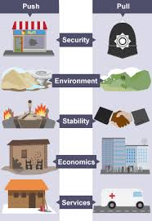
Základní faktory migrace
push faktory – jsou schopny přimět lidi, aby se odstěhovali z jejich současného místa pobytu jinam
pull faktory – vedou obyvatele k přestěhování na nové místo

Slide 83
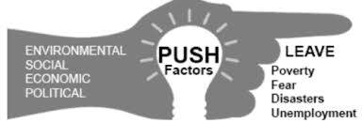
Push faktory
nedostatek pracovních míst a nízké mzdy,
špatná zdravotní péče,
diskriminace,
znečištění životního prostředí,
špatné podmínky bydlení,
válka,
přírodní katastrofy,
hladomor,
sucho,
nedostatek politické a náboženské svobody

Slide 84
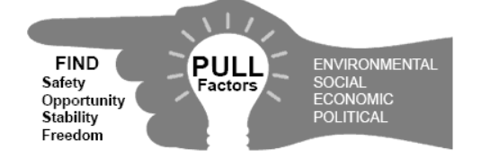
Pull faktory
pracovní příležitosti,
lepší životní podmínky,
politická a náboženská svoboda,
vzdělání,
příznivé podnebí,
bezpečnostní důvody,
rodinné vazby

Slide 85
Základní východiska české migrační a azylové politiky
Členství v EU: Česká republika je součástí společné evropské azylové a migrační politiky, která zahrnuje ochranu vnějších hranic, pravidla pro přijímání žadatelů o azyl a systém přerozdělování uprchlíků.
Mezinárodní závazky: Česká republika je signatářem Ženevské úmluvy o právním postavení uprchlíků (1951) a Protokolu z roku 1967. Tyto dokumenty stanovují povinnost chránit uprchlíky prchající před pronásledováním.
Bezpečnostní zájmy: Prioritou české politiky je kontrola migrace s důrazem na bezpečnost, prevenci nelegální migrace a ochranu státních hranic.
Ekonomické potřeby: Česká republika se zaměřuje na řízenou ekonomickou migraci v reakci na nedostatek pracovníků v některých odvětvích, přičemž preferuje migraci z kulturně blízkých zemí (např. Ukrajiny).

Slide 86
Klíčové dokumenty
Migrační strategie ČR 2021+: Dokument stanovuje hlavní cíle v oblasti legální a nelegální migrace, integrace migrantů a návratové politiky.
Zákon o pobytu cizinců (č. 326/1999 Sb.): Reguluje vstup, pobyt a vyhoštění cizinců na území ČR.
Azylový zákon (č. 325/1999 Sb.): Upravuje postup pro udělování mezinárodní ochrany.
Společný evropský azylový systém (CEAS): Soubor pravidel na úrovni EU zahrnující Dublinské nařízení, směrnice o podmínkách přijetí žadatelů o azyl a další dokumenty.

Slide 87
Základní principy
Rozlišení mezi legální a nelegální migrací: Podpora legální migrace (např. pracovníci, studenti) a prevence nelegální migrace.
Bezpečnostní opatření: Kontrola hranic a prevence zneužívání azylového systému.
Integrační politika: Zaměřuje se na podporu legálně pobývajících cizinců, zejména pokud jde o jazykové vzdělávání, zaměstnání a sociální začlenění.
Solidarita v EU: ČR odmítá povinné kvóty na přerozdělování uprchlíků, ale podporuje jiné formy pomoci, např. finanční nebo technickou.

Slide 88
Statistiky
rok | počet cizinců | podíl na popu-laci | největší skupiny (původ) | žádosti o azyl | udělena mez. ochrana | největší skupiny (původ) | dočasná ochr. pro ukraj. uprch. | počet neleg. zadrže-ných | země původu | prac. povol. | země původu
2010 | 424000 | 4,00% | Ukrajinci, Slováci, Vietnamci | 833 | 142 | Ukrajina, Bělorusko, Rusko |  | 4400 | Ukrajina, Vietnam, Rusko | 54000 | Ukrajina, Vietnam, Slovensko
2015 | 465000 | 4,40% | Ukrajinci, Slováci, Vietnamci | 1525 | 71 | Sýrie, Ukrajina, Irák |  | 8500 | Sýrie, Afghánistán, Irák | 76000 | Ukrajina, Vietnam, Mongolsko
2018 | 566000 | 5,30% | Ukrajinci, Slováci, Vietnamci | 1700 | 150 | Ukrajina, Vietnam, Arménie |  | 5100 | Ukrajina, Vietnam, Afghánistán, | 111000 | Ukrajine, Indie, Mongolsko
2020 | 634000 | 6,00% | Ukrajinci, Slováci, Vietnamci | 1115 | 146 | Ukrajina, Bělorusko, Afghánistán |  | 3300 | Ukrajina, Gruzie, Sýrie | 107000 | Ukrajina, Filipíny, Indie
2022 | 907000 | 8,50% | Ukrajinci, Slováci, Vietnamci | 2442 | 1255 | Ukrajina, Afghánistán, Sýrie | 462000 | 11000 | Sýrie, Turecko, Afghánistán | 150000 | Ukrajina, Mongolsko, Filipíny
2023 | 1000000 | 10% | Ukrajinci, Slováci, Vietnamci | 2500 | 1200 | Ukrajina, Sýrie, Gruzie | 500000 | 15000 | Sýrie, Turecko, Afghánistán | 170000 | Ukrajina, Filipíny, Indie

Slide 89
Výsledky
Počet žadatelů o azyl: ČR patří mezi země s nižším počtem žadatelů o azyl ve srovnání s ostatními státy EU. V roce 2023 šlo o několik stovek žadatelů ročně.
Pracovní migrace: Česká republika přijímá tisíce pracovníků ročně, především z Ukrajiny, Vietnamu a dalších zemí. Projekty jako Režim Ukrajina zjednodušují proces zaměstnávání.
Reakce na krize: V době ruské invaze na Ukrajinu v roce 2022 přijala ČR přes 500 000 uprchlíků, většinou žen a dětí, kterým byla poskytnuta dočasná ochrana.
Nelegální migrace: Počet zadržených nelegálních migrantů je relativně nízký díky kontrolám hranic a geografické poloze ČR (Nejčastější země původu: Sýrie, Turecko a Afghánistán – transit).
Integrace: I přes úspěchy v přijímání migrantů zůstává výzvou dlouhodobá integrace, zejména ve vztahu ke kulturním rozdílům a jazykovým bariérám.

Slide 90
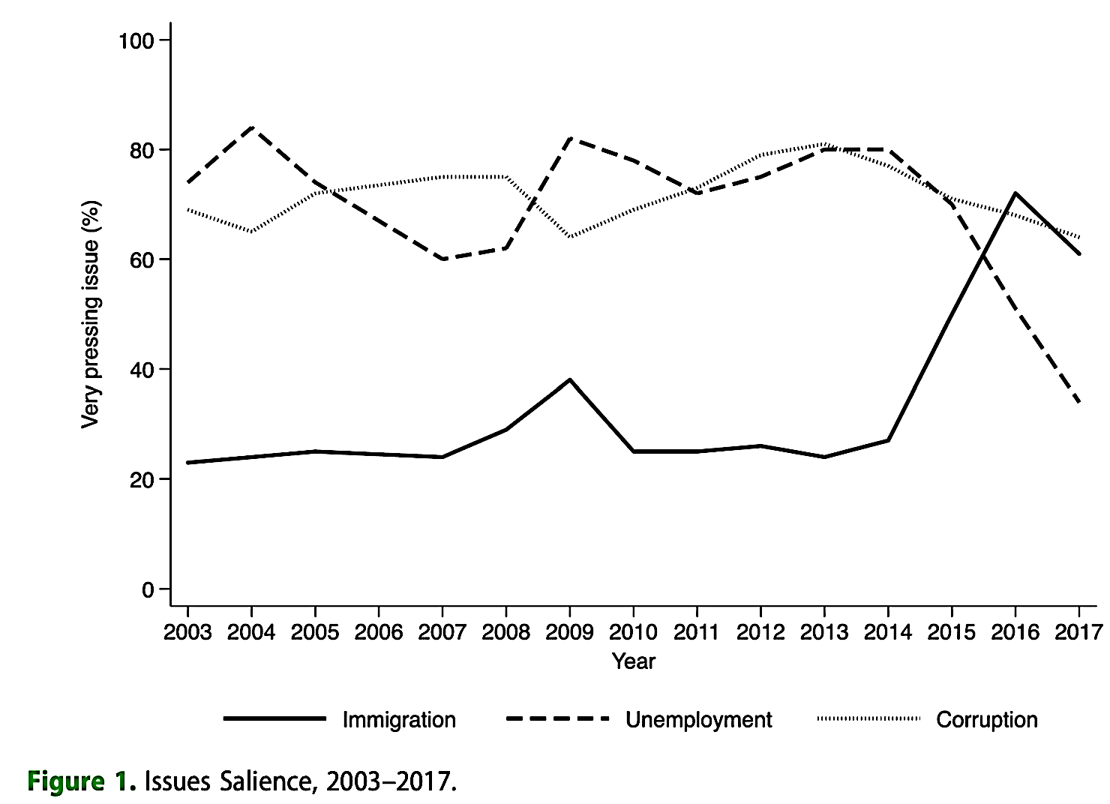
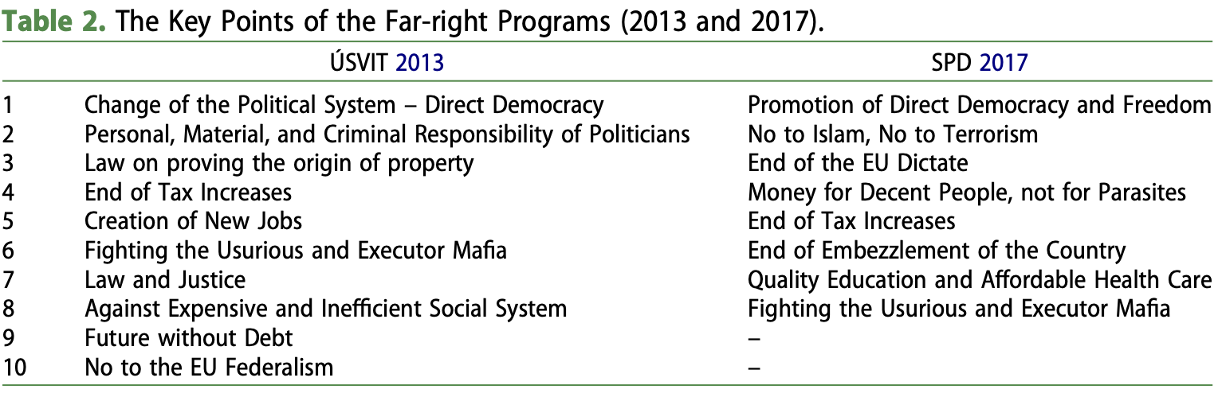
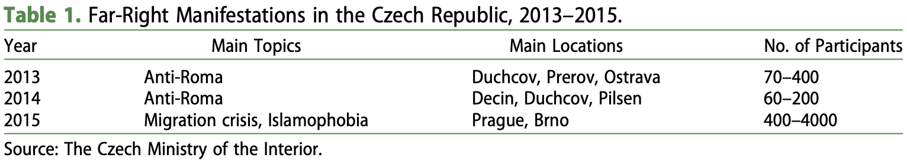
Efekt – příklad tzv. uprchlická krize 2015
Wondreys (2021): The “refugee crisis” and the transformation of the far right and the political mainstream: the extreme case of the Czech Republic

Slide 91
Základní výzvy
Řešení nedostatku pracovních sil při zachování bezpečnostních opatření.
Adaptace na nové migrační trendy (např. klimatická migrace).
Podpora integrace dlouhodobě pobývajících cizinců, zejména v oblasti vzdělávání a bydlení.
Veřejné mínění a migrační a azylová politika / MAP a politické strany

